Slide 1
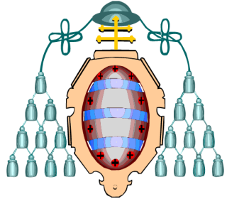



Dirección y Planificación de Proyectos Informáticos
ES
Español
Universidad de Oviedo
Tema 8: Auditorías de calidad
Seminario 3 – Curso 2023/24
Coral Izquierdo Muñiz, UO285240
Israel Solís Iglesias, UO282162
Omar Teixeira González, UO281847
David Leszek Warzynski Abril, UO278968

Slide 2
Índice
¿Qué es la calidad?
Definición de auditoría
Norma ISO 9001
Objetivos
Tipos
Proceso de una auditoría de calidad
Planificación
Preparación
Ejecución de la auditoría
Análisis de hallazgos
Informe final
Seguimiento
Herramientas y técnicas
Beneficios
Bibliografía

Slide 3
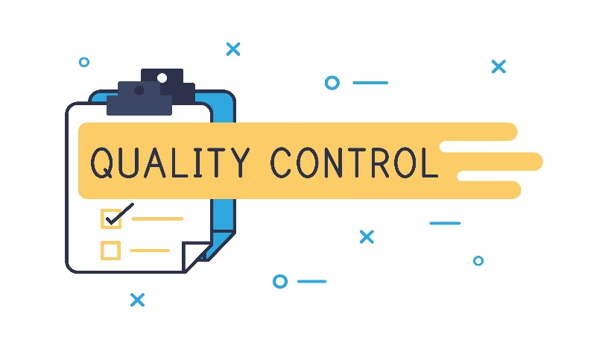
1. ¿Qué es la calidad?
Propiedad o conjunto de propiedades inherentes a algo, que permiten juzgar su valor – RAE 2001
Grado en el que un conjunto de características inherentes cumple con los requisitos – ISO 9000:2005
La concordancia con los requisitos funcionales y de rendimiento explícitamente establecidos, con los estándares de desarrollo documentados y con las características implícitas que se esperan de todo software desarrollado profesionalmente – Pressman 2002

Slide 4

2. Definición de auditoría
Una auditoría de calidad es un proceso estructurado e independiente que determina si las actividades del proyecto cumplen con:
Las políticas
Los procesos
Los procedimientos de la organización y del proyecto
Requisito indispensable para obtener la certificación ISO 9001

Slide 5

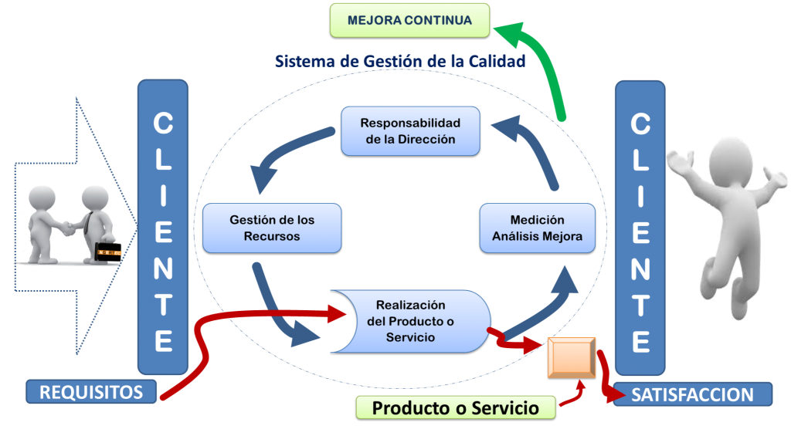
3. Norma ISO 9001
Norma internacional enfocada a la consecución de la calidad en una organización mediante la implementación de un SGC demostrando la capacidad de una empresa para cumplir con las necesidades de sus clientes.
Beneficios:
Mejora de Costes
Satisfacción de los clientes
Imagen de la empresa
Aumento del acceso al mercado
Comunicación interna
Satisfacción de los trabajadores

Slide 6

4. Objetivos
Identificar las buenas y mejores prácticas implementadas
Identificar de las no conformidades, brechas y defectos
Compartir las buenas prácticas introducidas o implementadas en proyectos similares
Ofrecer ayuda de manera proactiva para mejorar la implementación de procesos
Resaltar las contribuciones de cada auditoría en el repositorio de lecciones aprendidas

Slide 7

5. Tipos
Realizadas por personal dentro de la organización del proyecto
Externa
Realizadas por auditores externos independientes
De certificación o tercera parte
Realizadas por organismos de certificación
Interna
Las auditorías de calidad pueden ser planificadas o aleatorias

Slide 8

6. Proceso de una auditoría de calidad
Planificación
Preparación
Ejecución de la auditoría
Análisis de hallazgos
Informe final
Seguimiento

Slide 9

6. Proceso de una auditoría de calidad 1. Planificación
Definir objetivos
Establecer los propósitos específicos de la auditoría, como la evaluación de la conformidad con los estándares de calidad o la identificación de áreas de mejora.
Alcance
Delimitar los límites de la auditoría, incluyendo los procesos, áreas o sistemas que serán evaluados.
Asignación de recursos
Designar los recursos necesarios, como personal, tiempo y herramientas, para llevar a cabo la auditoría de manera efectiva.

Slide 10
6. Proceso de una auditoría de calidad 2. Preparación
Revisión de documentos
Examinar documentos relevantes, como manuales de calidad, políticas y procedimientos, para comprender los requisitos y estándares aplicables.
Estándares de calidad
Familiarizarse con los estándares de calidad pertinentes, como ISO 9001, para orientar la evaluación durante la auditoría.

Slide 11
6. Proceso de una auditoría de calidad 3. Ejecución de la auditoría
Recopilación de evidencia
Obtener información y datos concretos mediante entrevistas, observación de procesos y revisión de registros para evaluar la conformidad con los estándares y requisitos establecidos.

Slide 12
6. Proceso de una auditoría de calidad 4. Análisis de hallazgos
Identificación de puntos fuertes
Reconocer aspectos del sistema de calidad que demuestran eficacia y cumplimiento de los estándares.
Áreas de oportunidad
Identificar aspectos que requieren mejoras o acciones correctivas para alcanzar niveles óptimos de calidad y eficiencia.

Slide 13
6. Proceso de una auditoría de calidad 5. Informe final
Presentación de hallazgos
Comunicar de manera clara y concisa los resultados de la auditoría, destacando tanto los aspectos positivos como las áreas de mejora.
Puntos positivos
Resaltar los logros y prácticas efectivas encontradas durante la auditoría que contribuyan al cumplimiento de los objetivos de calidad.
Áreas a mejorar
Sugerir acciones correctivas y recomendaciones para abordar las deficiencias identificadas y promover la mejora continua.

Slide 14
6. Proceso de una auditoría de calidad 6. Seguimiento
Acciones correctivas
Implementar medidas correctivas y preventivas para abordar las áreas de mejora identificadas durante la auditoría.
Mejora continua
Promover un ciclo de mejora continua mediante la revisión periódica de los procesos y la implementación de acciones para optimizar el sistema de calidad.

Slide 15

7. Herramientas y Técnicas (I)
Lista de Verificación (checklist).
Incluye todas las políticas, procesos y procedimientos relevantes del proyecto y la organización.
Entrevistas estructuradas.
Revisión de cómo se están implementando las prácticas, identificar diferencias y recopilar información sobre posibles áreas de mejora.
Revisión de documentos.
Examinar documentos relacionados con el proyecto y la calidad, como planes de gestión de calidad o informes de progreso.

Slide 16
7. Herramientas y Técnicas (II)
Matriz de auditoría.
Organiza los datos de auditoría, mostrando la relación entre criterios, evidencia, hallazgos y acciones, facilitando la comparación, priorización y seguimiento de mejoras en el sistema de gestión de calidad.
Informe de auditoría
Documento formal que comunica el proceso, resultados y conclusiones de una auditoría, permitiendo registrar objetivamente los hallazgos y respaldar la toma de decisiones y acciones de mejora.
Software de gestión [ISOTools]

Slide 17

8. Beneficios
Evaluar el sistema de manera imparcial para medir su efectividad y cumplimiento.
Comunicar a los auditados tanto las desviaciones encontradas como las áreas de mejora.
Desarrollar un plan de acciones para corregir las deficiencias identificadas.
Controlar y dar seguimiento al cumplimiento de las acciones correctivas por parte de la dirección.
Fomentar una cultura de calidad y compromiso entre el personal.

Slide 18
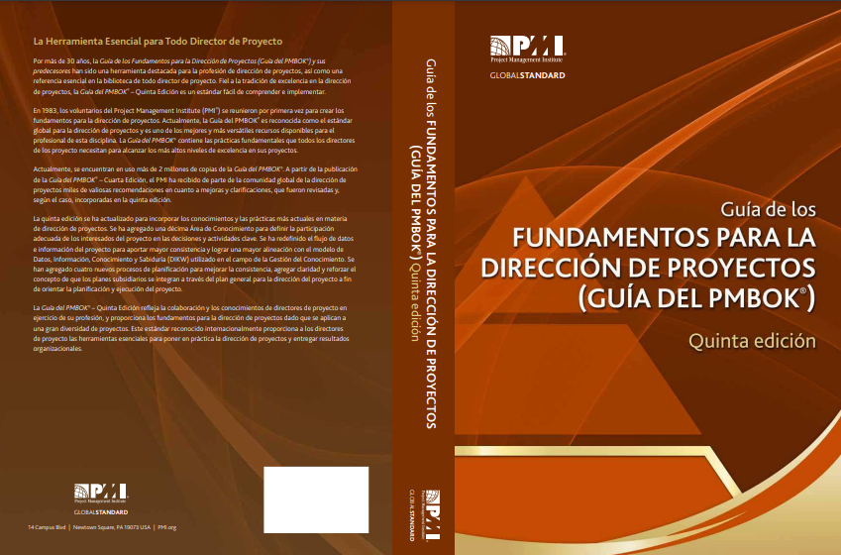
9. Bibliografía
Institute, P. M. (2013b). Guía de los Fundamentos para la Dirección de Proyectos (Guía del PMBOK) quinta edición. Project Management Institute.
Certificación de calidad ISO 9001 | AENOR. (s. f.). https://www.aenor.com/certificacion/calidad/iso-9001
Comunicacion. (2024, 23 enero). ¿Cómo se lleva a cabo una auditoría de calidad? Escuela Origen. https://escuelaorigen.com/auditoria-de-calidad-tipos/
¿Cuáles son las mejores herramientas de auditoría de calidad para una pequeña empresa? (2023b, septiembre 27). www.linkedin.com. https://www.linkedin.com/advice/1/what-best-quality-audit-tools-small-business?lang=es&originalSubdomain=es

Slide 19
Gracias

